Slide 1

Použití CNG jako alternativa ve vozidlovém parku vybrané společnosti
Autor práce: Jan Tichý
Vedoucí práce: Ing. Ladislav Bartuška
Oponent práce: doc. Ing. Rudolf Kampf, Ph.D.
České Budějovice, červen 2017

Slide 2
Motivace a důvody k řešení daného problému
Znalost prostředí a vozového parku Policie ČR
Možný budoucí přínos pro Policii ČR
Zájem o danou problematiku
Ochrana životního prostředí

Slide 3
Cíl práce
Cílem bakalářské práce je provést pro vybranou společnost provozně-technologickou analýzu potencionálního využití vozidel na stlačený zemní plyn (CNG).

Slide 4
Výzkumný problém
Aspekty implementace CNG vozidel do vozového parku Policie ČR
Problematika nedostatečné infrastruktury plnicích CNG stanic a pořízení domácích plnicích stanic
Spotřební daň pohonných hmot u Policie ČR, jakožto státní složky

Slide 5
Použité metody
Analýza dokumentů
Komparace
Řízené rozhovory
Metoda SWOT analýzy

Slide 6
Policie ČR v rámci Jihočeského kraje
Bezpečnostní organizační složka státu
Rozloha 10 057 kilometrů čtverečných
Celkem 543 služebních vozidel, z toho 476 vozidel na benzínový pohon
za rok 2015 bylo najeto služebními vozidly 8 552 947 kilometrů, natankováno 752 659 litrů a za pohonné hmoty utraceno celkem 23 286 114 Kč

Slide 7
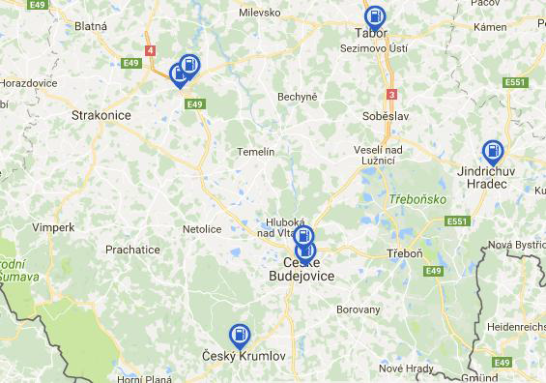
Mapa CNG stanic

Slide 8
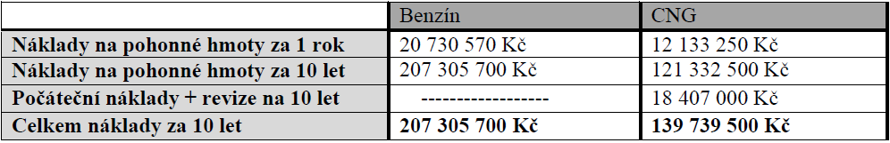
Dosažené výsledky a přínos práce
náklady na benzínový/CNG pohon
úspora za 10 let činí 67 566 200 Kč
Při nákupu Škoda Octavia G-TEC a Fabia CNG úspora o dalších 10 088 000 Kč

Slide 9
Dosažené výsledky a přínos práce
Celkem za rok 2015 vyprodukováno 1 445 tun oxidu uhličitého
Pohon CNG za totožný rok: 1 137 tun oxidu uhličitého
Domácí plnicí stanice: investice 4 682 700 Kč
Jedno plnění vozidla domácí stanicí je o 50 Kč levnější; spotřeba elektřiny činí zhruba 24 Kč

Slide 10
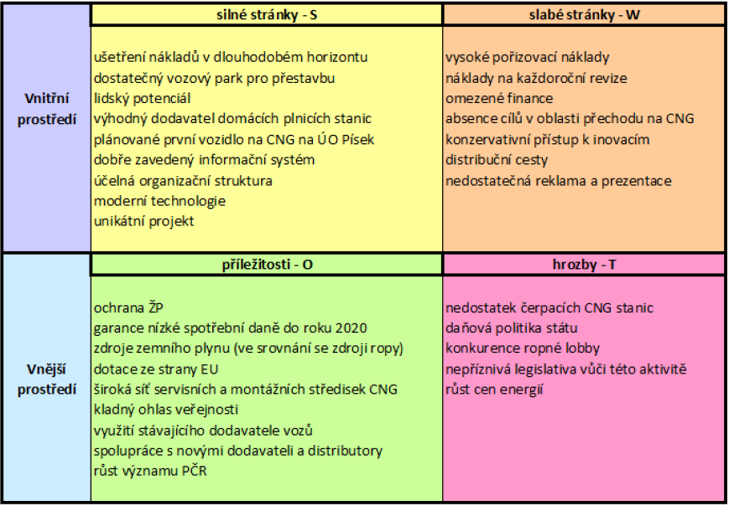
SWOT analýza

Slide 11
Stručné závěrečné shrnutí
Je jen na samotném státu, jak si stanoví svoji daňovou politiku, a to, že veřejné subjekty reagují na tuto skutečnost ekonomicky, je přirozené.
Postupná přestavba stávajících benzínových vozidel počínaje od okresních měst
Budoucí nákup vozidel Škoda Octavia G-TEC a Fabia CNG
Pořízení domácích plnicích stanic

Slide 12
Děkuji za pozornost
Jan Tichý

Slide 13
Doplňující dotazy
Oponent práce:
Cílem práce bylo provedení analýzy potencionálního využití vozidel na stlačený zemní plyn (CNG) z hlediska provozně-technologického. V práci jste na uvedené vyhodnocení použil metodu SWOT analýzy. Myslíte si, že jste použil vhodnou metodu?
Proč jste zvolil SWOT analýzu na vyhodnocování procesu implementace pohonu CNG do vozového parku PČR?

